Slide 1





Kỹ năng khảo sát yêu cầu dự án CNTT
Bước đệm quan trọng quyết định sự thành bại của dự án
Người trình bày: Nguyễn Tất Lê Huy
Môn học: Quản trị dự án CNTT - Giảng Viên: Lê Đức Trung

Slide 2


Mục Lục
1.
Tầm quan trọng của Khảo sát
2.
Quy trình khảo sát chuẩn (3 bước)
3.
Những khó khăn thường gặp (Pain points)
4.
Nghệ thuật quan sát & Phân tích
5.
Case Study & Bài học kinh nghiệm

Slide 3
PHẦN 2: QUY TRÌNH KHẢO SÁT

Slide 4

Tại sao phải khảo sát kỹ?
Vấn đề: | Mục tiêu của khảo sát:
Dự án thường thất bại do hiểu sai yêu cầu ngay từ đầu. | Xác định tính khả thi của dự án (Có làm được không?).
"Làm cái khách hàng CẦN, không phải làm cái khách hàng NÓI". | Ước lượng báo giá, thời gian và nhân sự (Tránh lỗ vốn).
 | Hiểu rõ nghiệp vụ để code đúng logic.
Quay lại Trang Chương trình

Slide 5
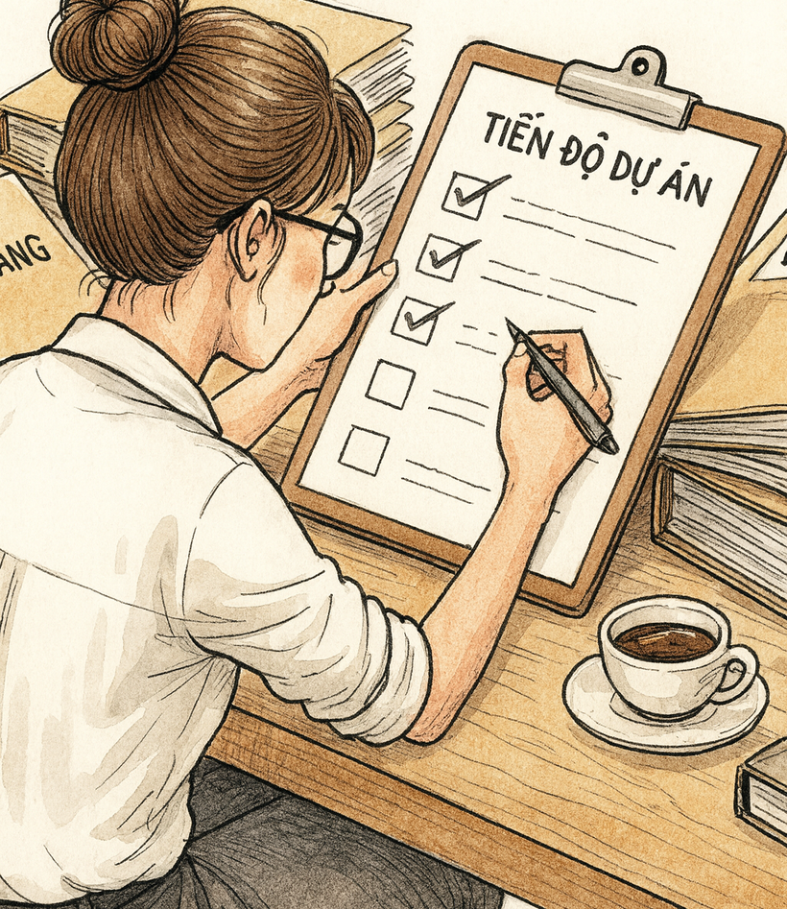
Bước 1 - Chuẩn bị (Trước khi gặp khách)
Tìm hiểu đối tác:
Họ kinh doanh lĩnh vực gì? Quy mô lớn hay nhỏ?
Đối thủ của họ là ai? (Khảo sát sản phẩm tương đương).
Chuẩn bị công cụ:
Lên danh sách câu hỏi (Checklist).
Quan trọng: Dự đoán trước các câu trả lời để có phương án đối ứng.
Chuẩn bị thiết bị: Ghi âm, sổ tay, máy ảnh.
Quay lại Trang Chương trình

Slide 6


Bước 2 - Tại hiện trường (Quan sát)
Quan sát ngoại quan:
Văn phòng, cơ sở vật chất, số lượng nhân sự.
Văn hóa làm việc: Nghiêm túc hay thoải mái? Giờ giấc ra sao?
Mục đích:
Đánh giá trình độ tin học của nhân viên (Họ quen dùng giấy bút hay máy tính?).
Xác định hạ tầng mạng/máy chủ hiện có.
Quay lại Trang Chương trình

Slide 7


Bước 3 - Phỏng vấn & Hỏi đáp
Nguyên tắc vàng:
Tập trung vào nghiệp vụ (Business Logic), tránh dùng từ ngữ kỹ thuật (Code, Database,
API...).
Nội dung hỏi:
Quy trình làm việc hiện tại (Workflow).
Các biểu mẫu, báo cáo đang sử dụng.
Những điểm họ đang thấy bất tiện nhất (Pain points).
Quay lại Trang Chương trình

Slide 8
PHẦN 3: THÁCH THỨC (TRỌNG TÂM)

Slide 9
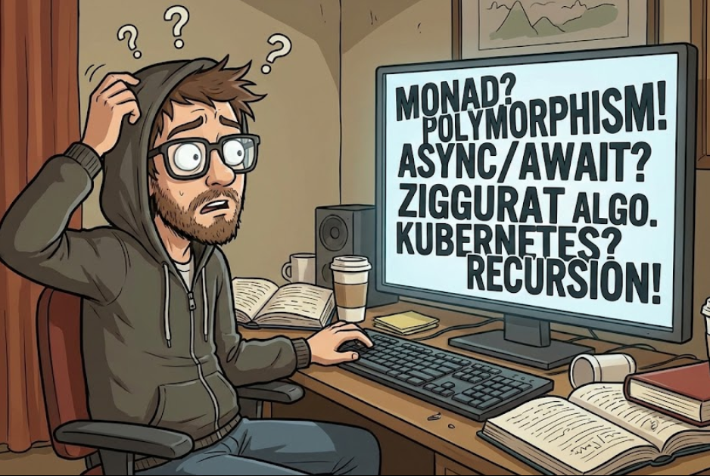

Khó khăn 1 - Rào cản Nghiệp vụ
Vấn đề:
Dân IT phải làm phần mềm cho các ngành lạ: Kế toán, Bất động sản, May mặc, Vận tải...
Không hiểu các thuật ngữ chuyên ngành
Hậu quả:
Hiểu sai logic -> Code sai tính năng.
Giải pháp: Cần có BA (Business Analyst) hoặc tự trang bị kiến thức nền tảng trước khi đi.
Quay lại Trang Chương trình

Slide 10

Khó khăn 2 - Ma trận Dữ liệu & Ngôn ngữ
Vấn đề dữ liệu:
Quá nhiều dữ liệu mới, rời rạc, chưa chuẩn hóa.
Dữ liệu thủ công (sổ sách viết tay) khó chuyển đổi sang số.
Vấn đề ngôn ngữ:
Khách hàng mô tả vấn đề theo góc nhìn Phi kỹ thuật.
Ví dụ: "Làm cho chị cái nút nó 'thông minh' lên xíu" (Thông minh là thế nào?)
Quay lại Trang Chương trình

Slide 11
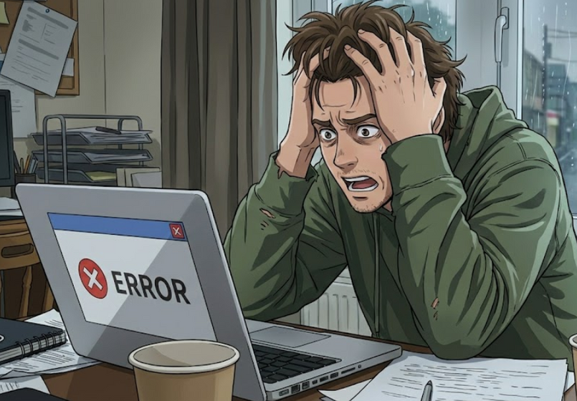
Khó khăn 3 - Văn hóa & Thói quen
Sức ì của con người:
Nhân viên ngại thay đổi, sợ phần mềm mới làm mất việc hoặc phức tạp hóa.
Thói quen làm việc "xuề xòa", nhanh chóng của thủ công >< Sự chặt chẽ, cứng nhắc của phần mềm.
Rủi ro:
Phần mềm làm xong bị nhân viên tẩy chay, không nhập liệu.
Quay lại Trang Chương trình

Slide 12
PHẦN 4: KỸ NĂNG & THỰC TẾ

Slide 13

Nghệ thuật Quan sát & Đối sánh
So sánh Trước & Sau tin học hóa:
Trước (Thủ công): Nhanh, linh hoạt nhưng khó kiểm soát, khó mở rộng.
Sau (Phần mềm): Chặt chẽ, dễ kiểm soát nhưng tốn thời gian nhập liệu, đào tạo.
Chiến thuật:
Áp dụng song song 2 hệ thống (Thủ công & Phần mềm) trong thời gian đầu.
Đối sánh dữ liệu để tìm ra sai lệch

Slide 14

Case Study (Tình huống giả định)
Tình huống: Dự án quản lý kho cho công ty May mặc.
Sai lầm: Đội khảo sát chỉ ngồi phòng lạnh nghe sếp báo cáo "Quy trình rất chuẩn".
Thực tế: Công nhân tay dính dầu máy, không thể dùng chuột máy tính. Quy trình thực tế bị cắt bớt để kịp tiến độ.
Bài học: Phải đi thực tế (Go to Gemba), quan sát người trực tiếp sử dụng hệ thống

Slide 15

Đội hình khảo sát lý tưởng
Thành phần: "Càng nhiều người đi khảo sát với các kỹ năng đa dạng càng tốt".
Tech Lead: Đánh giá hạ tầng, kỹ thuật.
PM/BA: Giao tiếp, khơi gợi nghiệp vụ, nắm bắt tâm lý.
Thái độ:
Lắng nghe, cầu thị.
Không áp đặt giải pháp kỹ thuật quá sớm.

Slide 16
PHẦN 5: KẾT LUẬN

Slide 17

Đầu ra (Output) & Lời khuyên
Kết quả cần đạt được:
Biên bản khảo sát (Requirement Document).
Đề xuất giải pháp khả thi (Feasibility Report).
Kế hoạch sơ bộ & Báo giá.
Lời khuyên từ giảng viên:
Đừng bao giờ tin hoàn toàn vào những gì được nghe, hãy tin vào những gì bạn thấy và số liệu bạn đo được.
Quay lại Trang Chương trình

Slide 18


Hỏi đáp (Q&A)
Nội dung:
Cảm ơn thầy và các bạn đã lắng nghe.
Rất mong nhận được câu hỏi và góp ý.
Thông tin liên hệ:
nguyentatlehuy@gmail.com
Quay lại Trang Chương trình

Slide 19



THANK YOU FOR LISTENING

